Slide 1

Análise e Desenvolvimento de Sistemas
Aula 06
Gilson Simões Gonçalves
gilson.sgoncalves@sp.senac.br

Slide 2
Calendário
08/FEV |  | 19/ABR
15/FEV |  | 26/ABR
22/FEV |  | 03/MAI
01/MAR | CARNAVAL | 10/MAI
08/MAR |  | 17/MAI
15/MAR |  | 24/MAI | SEMANA PI
22/MAR |  | 31/MAI | AVALIAÇÃO/ADO
29/MAR |  | 07/JUN | VISTA DE PROVA
05/ABR | AVALIAÇÃO/ADO | 14/JUN | ÚLTIMA AULA
12/ABR | VISTA DE PROVA

Slide 3
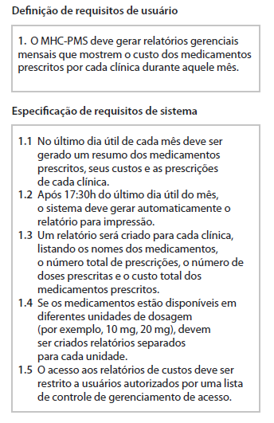
Engenharia de Requisitos

Slide 4
Requisitos funcionais e não funcionais
Os requisitos de software são frequentemente classificados como requisitos funcionais e requisitos não funcionais:
Requisitos funcionais.
São declarações de serviços que o sistema deve fornecer, de como o sistema deve reagir a entradas específicas e de como o sistema deve se comportar em determinadas situações.
Em alguns casos, os requisitos funcionais também podem explicitar o que o sistema não deve fazer.

Slide 5
Requisitos funcionais e não funcionais
2. Requisitos não funcionais.
São restrições aos serviços ou funções oferecidos pelo sistema.
Incluem restrições de timing, restrições no processo de desenvolvimento e restrições impostas pelas normas.
Ao contrário das características individuais ou serviços do sistema, os requisitos não funcionais, muitas vezes, aplicam-se ao sistema como um todo.

Slide 6
Requisitos funcionais
No entanto, requisitos de sistema funcionais mais específicos descrevem em detalhes as funções do sistema, suas entradas e saídas, exceções etc.
Requisitos funcionais do sistema variam de requisitos gerais, que abrangem o que o sistema deve fazer, até requisitos muito específicos, que refletem os sistemas e as formas de trabalho em uma organização.

Slide 7
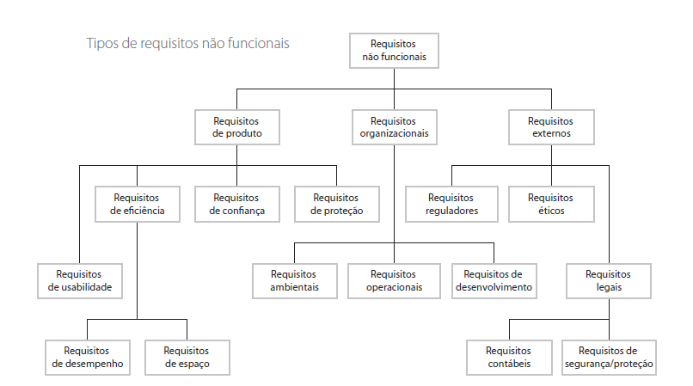

Slide 8
O documento de requisitos de software
O documento de requisitos de software, às vezes chamado Especificação de Requisitos de Software (Software Requirements Specification), é uma declaração oficial de o que os desenvolvedores do sistema devem implementar.
Deve incluir tanto os requisitos de usuário para um sistema quanto uma especificação detalhada dos requisitos de sistema.

Slide 9
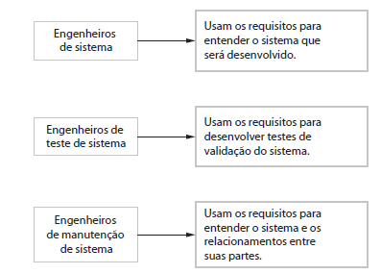
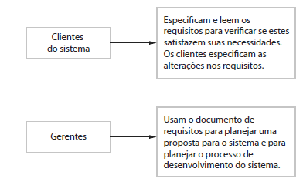
O documento de requisitos de software
Usuários de um documento de engenharia de requisitos

Slide 10
O documento de requisitos de software
O nível de detalhes de um documento de requisitos depende do tipo de sistema em desenvolvimento e o processo usado.
Os sistemas críticos precisam ter requisitos detalhados, porque a segurança e a proteção devem ser analisadas em detalhes.
Se um processo interno de desenvolvimento iterativo é usado, o documento de requisitos pode ser muito menos detalhado e quaisquer ambiguidades podem ser resolvidas durante o desenvolvimento do sistema.

Slide 11
O documento de requisitos de software
https://www2.ufjf.br/diavi//files/2016/07/DocumentosdeRequisitosdoSistema.pdf

Slide 12
Especificação de requisitos
A especificação de requisitos é o processo de escrever os requisitos de usuário e de sistema em um documento de requisitos.
Idealmente, os requisitos de usuário e de sistema devem ser claros, inequívocos, de fácil compreensão, completos e consistentes.
Na prática, isso é difícil de conseguir, pois os stakeholders interpretam os requisitos de maneiras diferentes, e, muitas vezes, notam-se conflitos e inconsistências inerentes aos requisitos.

Slide 13
Especificação de requisitos
Os requisitos de usuário para um sistema devem descrever os requisitos funcionais e não funcionais de modo que sejam compreensíveis para os usuários do sistema que não tenham conhecimentos técnicos detalhados.
O documento de requisitos não deve incluir detalhes da arquitetura ou projeto do sistema, ou seja, não deve existir jargão de software, notações estruturadas ou notações formais, deve-se escrever os requisitos de usuário em linguagem natural, com tabelas simples, formas e diagramas intuitivos.

Slide 14
Especificação de requisitos
Os requisitos de sistema são versões expandidas dos requisitos de usuário, usados por engenheiros de software como ponto de partida para o projeto do sistema.
Eles acrescentam detalhes e explicam como os requisitos de usuário devem ser atendidos pelo sistema.
Eles podem ser usados como parte do contrato para a implementação do sistema e devem consistir em uma especificação completa e detalhada de todo o sistema.

Slide 15
Especificação em linguagem natural
Desde o início da engenharia de software a linguagem natural tem sido usada para escrever os requisitos para o software.
É expressiva, intuitiva e universal.
Também é potencialmente vaga, ambígua, e seu significado depende do conhecimento do leitor.

Slide 16
Especificações estruturadas
A linguagem natural estruturada é uma forma de escrever os requisitos do sistema na qual a liberdade do escritor dos requisitos é limitada e todos os requisitos são escritos em uma forma-padrão.
Essa abordagem mantém grande parte da expressividade e compreensão da linguagem natural, mas garante certa uniformidade imposta sobre a especificação.
Notações de linguagem estruturada usam templates para especificar os requisitos de sistema.

Slide 17
Especificações estruturadas
A especificação pode usar construções de linguagem de programação para mostrar alternativas e iteração; além disso, pode destacar elementos-chave pelo uso de sombreamento ou fontes diferentes.

Slide 18
Processos de engenharia de requisitos
Os processos de engenharia de requisitos podem incluir quatro atividades de alto nível.
Elas visam avaliar se o sistema é útil para a empresa (estudo de viabilidade), descobrindo requisitos (elicitação e análise), convertendo-os em alguma forma-padrão (especificação), e verificar se os requisitos realmente definem o sistema que o cliente quer (validação).

Slide 19
Processos de engenharia de requisitos
No entanto, na prática, a engenharia de requisitos é um processo iterativo em que as atividades são intercaladas.
As atividades são organizadas em torno de uma espiral, como um processo iterativo, sendo a saída um documento de requisitos de sistema.
A quantidade de tempo e esforço dedicados a cada atividade em cada iteração depende do estágio do processo como um todo e do tipo de sistema que está sendo desenvolvido.

Slide 20
Processos de engenharia de requisitos
No início do processo, o esforço maior será a compreensão dos requisitos de negócio e não funcionais em alto nível, bem como dos requisitos de usuário para o sistema.
Mais tarde no processo, nos anéis externos da espiral, o esforço maior será dedicado a elicitar e compreender os requisitos de sistema em detalhes.

Slide 21
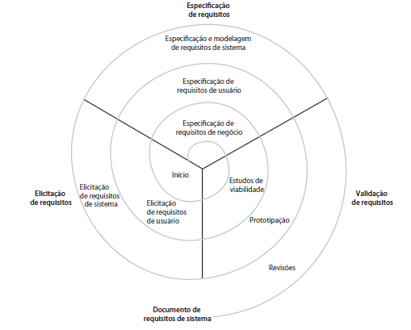

Slide 22
Processos de engenharia de requisitos
Esse modelo espiral acomoda abordagens em que os requisitos são desenvolvidos em diferentes níveis de detalhamento.
O número de iterações em torno da espiral pode variar; assim, a espiral pode acabar depois da definição de alguns ou de todos os requisitos de usuário.
Em praticamente todos os sistemas os requisitos mudam.

Slide 23
Processos de engenharia de requisitos
As pessoas envolvidas desenvolvem uma melhor compreensão do que querem do software, a organização que compra o sistema também muda, modificações são feitas no hardware, no software e no ambiente organizacional do sistema.
O processo de gerenciamento desses requisitos em constante mudança é chamado gerenciamento de requisitos.

Slide 24
Elicitação e análise de requisitos
Após um estudo inicial de viabilidade, o próximo estágio do processo de engenharia de requisitos é a elicitação e análise de requisitos.
Nessa atividade, os engenheiros de software trabalham com clientes e usuários finais do sistema para obter informações sobre o domínio da aplicação, os serviços que o sistema deve oferecer, o desempenho do sistema, restrições de hardware e assim por diante.

Slide 25
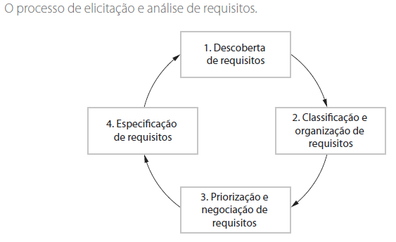
Elicitação e análise de requisitos

Slide 26
Elicitação e análise de requisitos
Descoberta de requisitos.
Essa é a atividade de interação com os stakeholders do sistema para descobrir seus requisitos.
Os requisitos de domínio dos stakeholders e da documentação também são descobertos durante essa atividade.
Existem várias técnicas complementares que podem ser usadas para descoberta de requisitos, que discuto mais adiante.

Slide 27
Elicitação e análise de requisitos
2. Classificação e organização de requisitos.
Essa atividade toma a coleção de requisitos não estruturados, agrupa requisitos relacionados e os organiza em grupos coerentes.
A forma mais comum de agrupar os requisitos é o uso de um modelo de arquitetura do sistema para identificar subsistemas e associar requisitos a cada subsistema.
Na prática, a engenharia de requisitos e projeto da arquitetura não podem ser atividades completamente separadas.

Slide 28
Elicitação e análise de requisitos
3. Priorização e negociação de requisitos.
Inevitavelmente, quando os vários stakeholders estão envolvidos, os requisitos entram em conflito.
Essa atividade está relacionada com a priorização de requisitos e em encontrar e resolver os conflitos por meio da negociação de requisitos.
Normalmente, os stakeholders precisam se encontrar para resolver as diferenças e chegar a um acordo sobre os requisitos.

Slide 29
Elicitação e análise de requisitos
4. Especificação de requisitos.
Os requisitos são documentados e inseridos no próximo ciclo da espiral.

Slide 30
Descoberta de requisitos
A descoberta de requisitos (às vezes, chamada elicitação de requisitos) é o processo de reunir informações sobre o sistema requerido e os sistemas existentes e separar dessas informações os requisitos de usuário e de sistema.
Fontes de informação durante a fase de descoberta de requisitos incluem documentação, stakeholders do sistema e especificações de sistemas similares.
A intereção com os stakeholders é meio da observação e de entrevistas e pode usar cenários e protótipos para ajudar os stakeholders a compreenderem o que o sistema vai ser.

Slide 31
Descoberta de requisitos
Os stakeholders variam desde os usuários finais, passando pelos gerentes do sistema até stakeholders externos, como reguladores, que certificam a aceitabilidade do sistema.
Por exemplo, os stakeholders do sistema de informação da saúde mental de pacientes incluem:
Os pacientes cujas informações estão registradas no sistema.
2. Os médicos responsáveis pela avaliação e tratamento dos pacientes.

Slide 32
Descoberta de requisitos
3. Os enfermeiros que, alinhados com os médicos, coordenam as consultas e administram tratamentos.
4. As (os) recepcionistas dos médicos, que gerenciam as consultas dos pacientes.
5. A equipe de TI, responsável pela instalação e manutenção do sistema.
6. Um gerente de ética médica, que deve garantir que o sistema atenda às diretrizes éticas atuais no atendimento ao paciente.

Slide 33
Descoberta de requisitos
7. Gerentes de saúde, que obtêm informações de gerenciamento a partir do sistema.
8. A equipe de registros médicos, responsável por garantir que as informações do sistema sejam mantidas e preservadas, e que os procedimentos de manutenção dos registros sejam devidamente implementados.

Slide 34
Entrevistas
Entrevistas formais ou informais com os stakeholders do sistema são parte da maioria dos processos de engenharia de requisitos.
Nessas entrevistas, a equipe de engenharia de requisitos questiona os stakeholders sobre o sistema que usam no momento e sobre o sistema que será desenvolvido.
Requisitos surgem a partir das respostas a essas perguntas.

Slide 35
Entrevistas
As entrevistas podem ser de dois tipos:
1. Entrevistas fechadas, em que o stakeholder responde a um conjunto predefinido de perguntas.
2. Entrevistas abertas, em que não existe uma agenda predefinida.
A equipe de engenharia de requisitos explora uma série de questões com os stakeholders do sistema e, assim, desenvolve uma melhor compreensão de suas necessidades.

Slide 36
Cenários
As pessoas geralmente acham mais fácil se relacionar com exemplos da vida real do que com descrições abstratas.
Elas podem compreender e criticar um cenário de como elas podem interagir com um sistema de software.
Engenheiros de requisitos podem usar a informação obtida a partir deste debate para formular os requisitos do sistema atual.

Slide 37
Cenários
Um cenário começa com um esboço da interação.
Durante o processo de elicitação, são adicionados detalhes ao esboço, para criar uma descrição completa dessa interação.
Em sua forma mais geral, um cenário pode incluir:
1. Uma descrição do que o sistema e os usuários esperam quando o cenário se iniciar.
2. Uma descrição do fluxo normal de eventos no cenário.

Slide 38
Cenários
3. Uma descrição do que pode dar errado e como isso é tratado.
4. Informações sobre outras atividades que podem acontecer ao mesmo tempo.
5. Uma descrição do estado do sistema quando o cenário acaba.

Slide 39
Casos de uso
Os casos de uso são uma técnica de descoberta de requisitos.
Eles já se tornaram uma característica fundamental da linguagem de modelagem unificada (unified modeling language).
Em sua forma mais simples, um caso de uso identifica os atores envolvidos em uma interação e dá nome ao tipo de interação.
Essa é, então, suplementada por informações adicionais que descrevem a interação com o sistema.

Slide 40
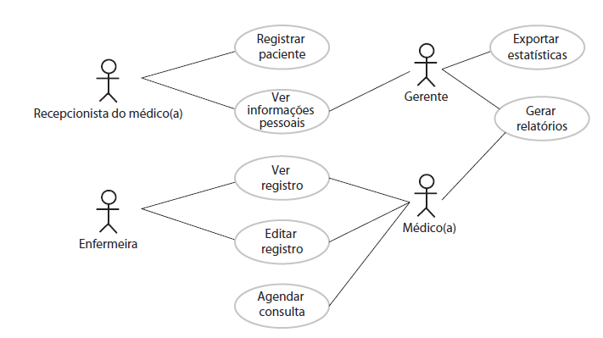
Casos de uso
A informação adicional pode ser uma descrição textual ou um ou mais modelos gráficos, como diagrama de sequência ou de estados da UML.

Slide 41
Etnografia
Etnografia é uma técnica de observação que pode ser usada para compreender os processos operacionais e ajudar a extrair os requisitos de apoio para esses processos.
Um analista faz uma imersão no ambiente de trabalho em que o sistema será usado.
O trabalho do dia a dia é observado e são feitas anotações sobre as tarefas reais em que os participantes estão envolvidos.

Slide 42
Etnografia
O valor da etnografia é que ela ajuda a descobrir requisitos implícitos do sistema que refletem as formas reais com que as pessoas trabalham, em vez de refletir processos formais definidos pela organização.

Slide 43
Validação de requisitos
A validação de requisitos é o processo pelo qual se verifica se os requisitos definem o sistema que o cliente realmente quer.
Ela se sobrepõe à análise, uma vez que está preocupada em encontrar problemas com os requisitos.
A validação de requisitos é importante porque erros em um documento de requisitos podem gerar altos custos de retrabalho quando descobertos durante o desenvolvimento ou após o sistema já estar em serviço.

Slide 44
Gerenciamento de requisitos
Os requisitos para sistemas de software de grande porte estão sempre mudando.
Uma razão para isso é que esses sistemas geralmente são desenvolvidos para enfrentar os problemas ‘maus’ — problemas que não podem ser completamente definidos.
Porque o problema não pode ser totalmente definido, os requisitos de software são obrigados a ser incompletos.

Slide 45
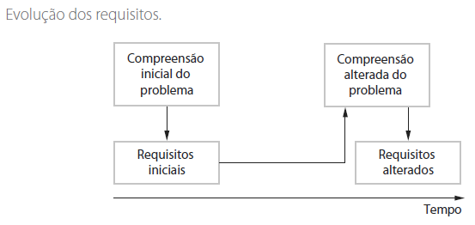
Gerenciamento de requisitos
Durante o processo de software, o entendimento dos stakeholders a respeito do problema está em constante mutação.
Logo, os requisitos de sistema devem evoluir para refletir essas novas percepções do problema.

Slide 46
Planejamento de gerenciamento de requisitos
O planejamento é o primeiro estágio essencial no processo de gerenciamento de requisitos, e determina o nível de detalhamento requerido no gerenciamento de requisitos.
Durante o estágio de gerenciamento de requisitos, deve-se decidir sobre:
Identificação de requisitos.
Cada requisito deve ser identificado unicamente para poder ser comparado com outros requisitos e usado em avaliações de rastreabilidade.

Slide 47
Planejamento de gerenciamento de requisitos
2. Processo de gerenciamento de mudanças.
Esse é o conjunto de atividades que avaliam o impacto e o custo das mudanças.
3. Políticas de rastreabilidade.
Definem os relacionamentos entre cada requisito e entre os requisitos e o projeto de sistema que deve ser registrado.
A política de rastreabilidade também deve definir como esses registros devem ser mantidos.

Slide 48
Planejamento de gerenciamento de requisitos
4. Ferramenta de apoio.
Gerenciamento de requisitos envolve o processamento de grandes quantidades de informações sobre os requisitos.
Ferramentas que podem ser usadas variam desde sistemas especializados em gerenciamento de requisitos até planilhas e sistemas de banco de dados simples.

Slide 49
Gerenciamento de mudança de requisitos
Após a aprovação do documento de requisitos, o gerenciamento de mudança de requisitos deve ser aplicado a todas as mudanças propostas aos requisitos de um sistema.
O gerenciamento de mudanças é essencial, pois é necessário decidir se os benefícios da implementação de novos requisitos justificam os custos de implementação.

Slide 50
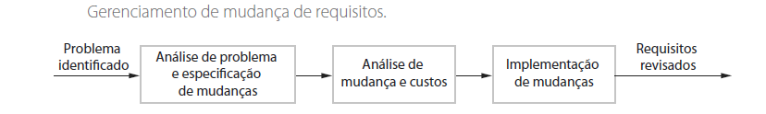
Gerenciamento de mudança de requisitos
A vantagem de se usar um processo formal de gerenciamento de mudanças é que todas as propostas de mudanças são tratadas de forma consistente, e as alterações nos documentos de requisitos são feitas de forma controlada.

